Slide 1
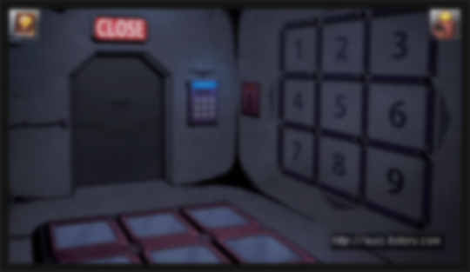
방 탈출 게임
20503 김민정
20504 김시현
20506 이서영

Slide 2
Contents
왜 ‘방 탈출’?
게임 진행 방식
- 문제 예시
주요 코드 설명
Q & A

Slide 3
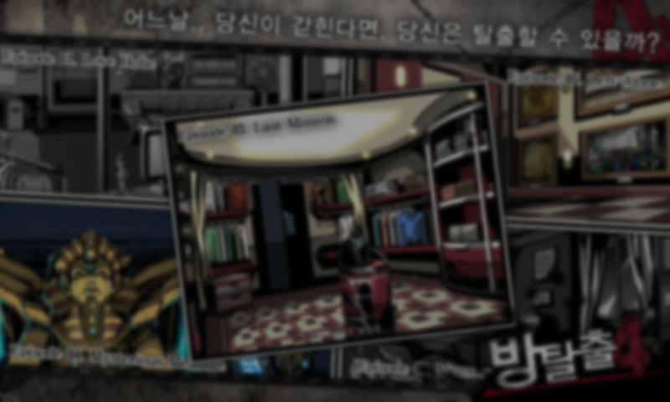
왜 ’방 탈출’?
국민게임 !!! (두둥)
우앙 재미따 ><
요즘 대세임 ★
민정이가 좋아함 (중☆요)

Slide 4
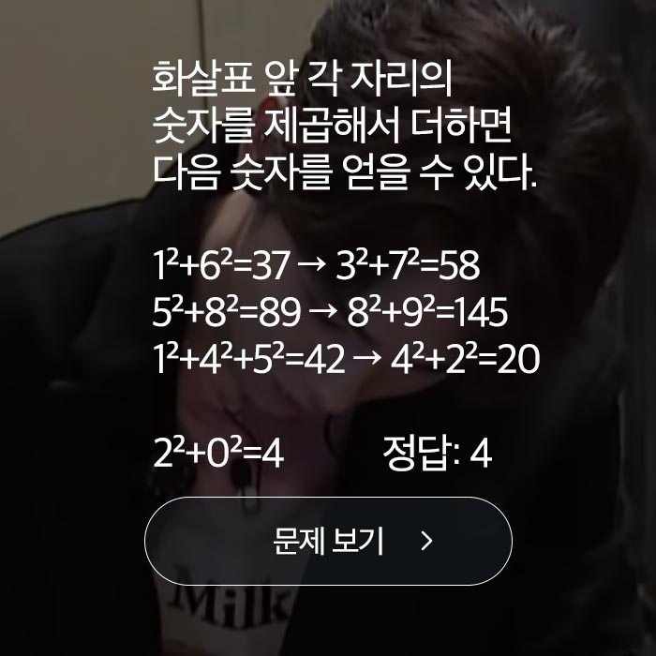
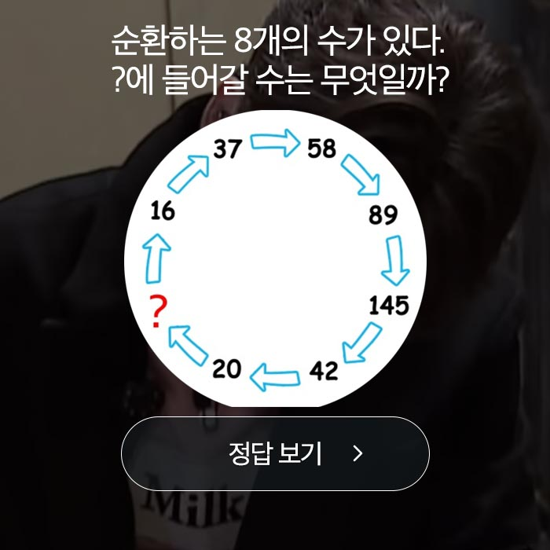
게임 진행 방식

Slide 5

게임 진행 방식

Slide 6
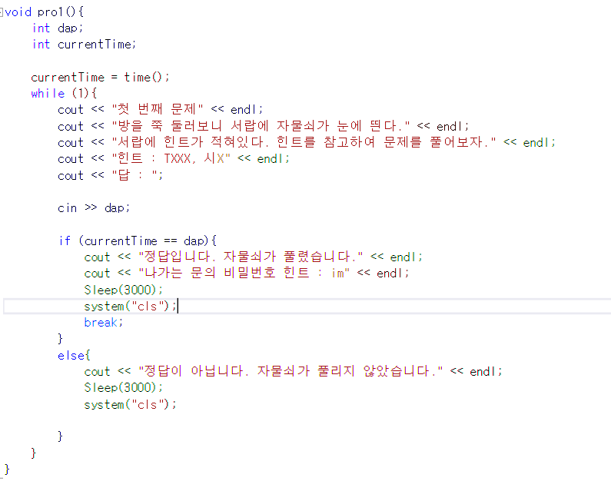
주요 코드 설명

Slide 7
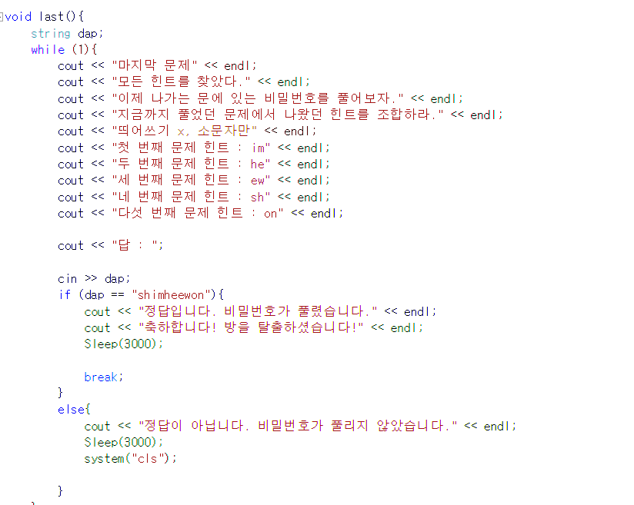
주요 코드 설명

Slide 8
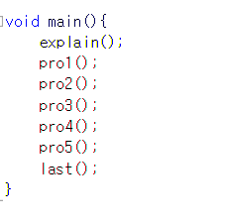
주요 코드 설명

Slide 9
Q & A

